Slide 1
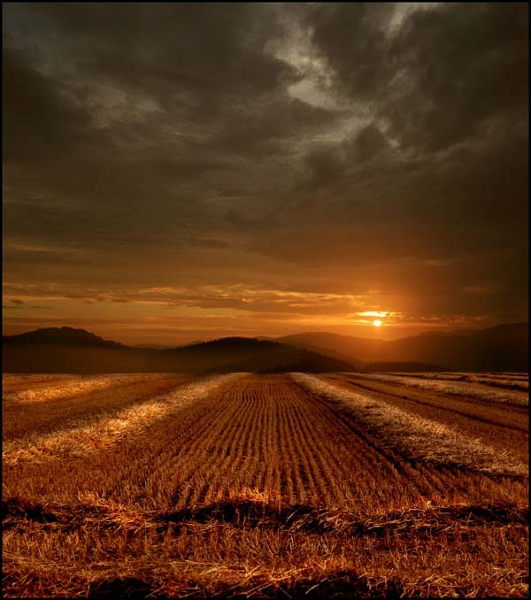
Проектная работа по теме: «Хлеб – всему голова»
Автор:
Джанатаева Фатима
ученица 6 класса Б
средней школы № 17
г. Нальчик
Руководитель:
Караева Анжела Борисовна
учитель технологии
5klass.net

Slide 2
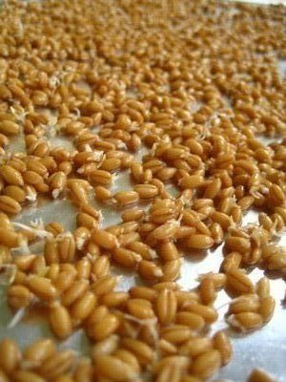
Состав зерна
Белки;
Жиры;
Углеводы;
Клетчатка;
Витамины группы В;
Витамины группы PP;
Витамин Е;
Сбалансированные аминокислоты.

Slide 3
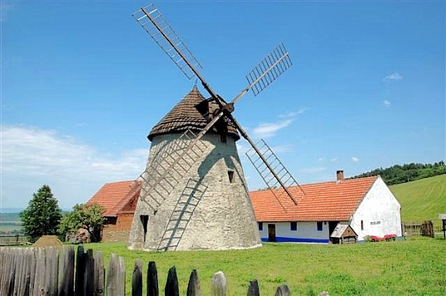
Самую низкую биологическую ценность имеет хлеб из муки высшего сорта

Slide 4
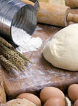
Состав теста
Основное сырье:
Мука (пшеничная, ржаная или их смесь);
Хлебопекарные дрожжи;
Вода;
Поваренная соль.
Дополнительное сырье:
Сахар;
Жиры;
Яйца;
Сухое молоко;
Мак;
Пряности.

Slide 5
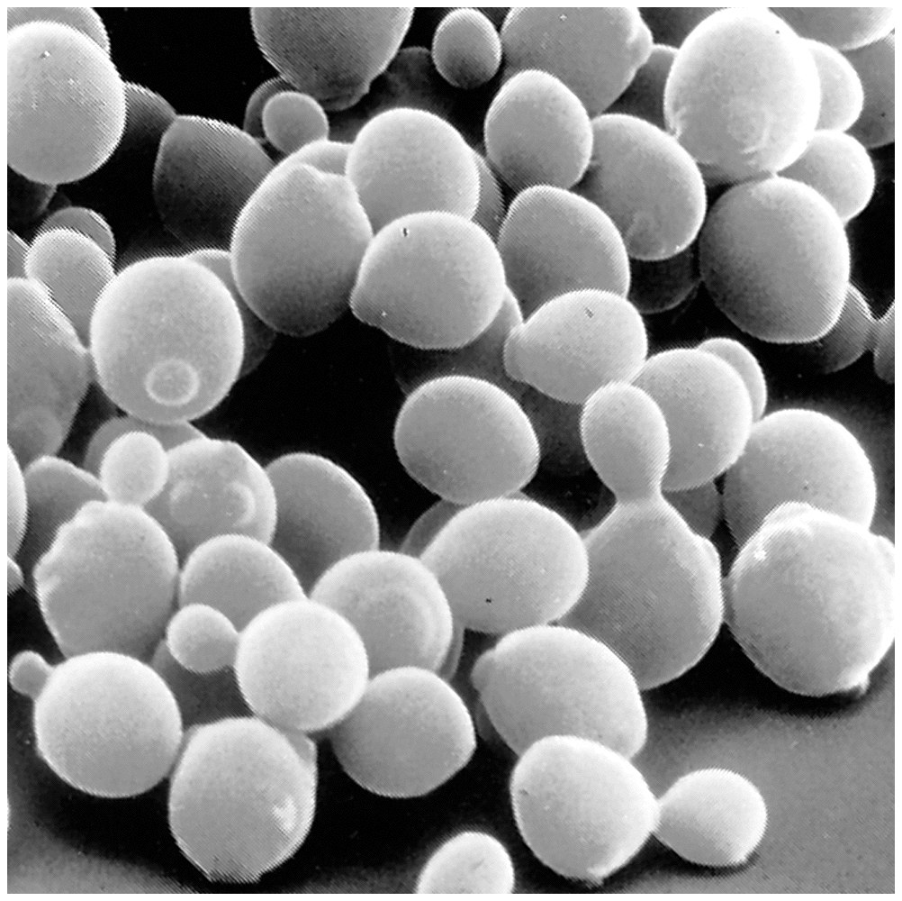
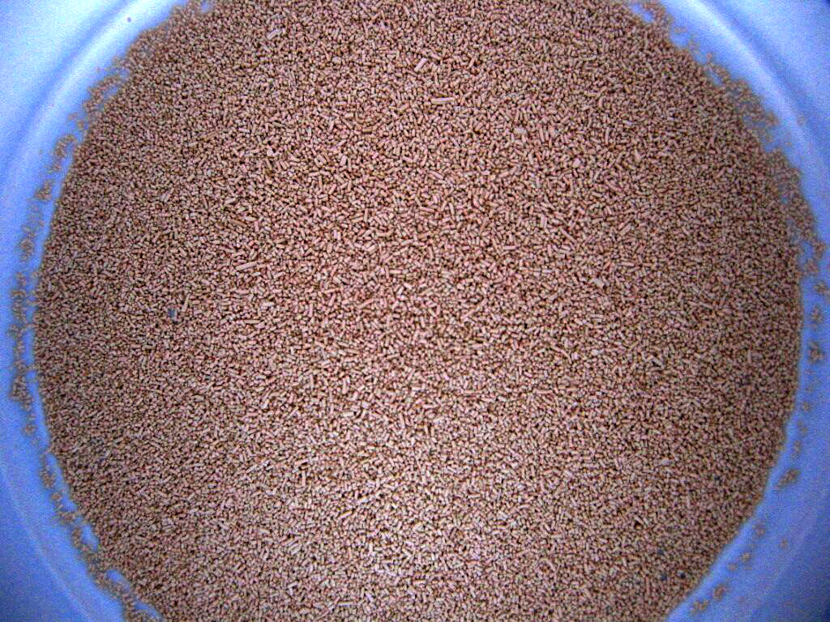
Дрожжи – это микроскопические организмы, одноклеточные грибы
Хлебопекарные дрожжи

Slide 6
Существует опарный и безопарный способ приготовления пшеничного теста
При безопарном способе все составные части теста замешиваются сразу и тесто готово через 2-3 ч.
При опарном способе замешивается более жидкое тесто. А затем через 4-5 ч. в опару добавляют остальную муку, воду и другие дополнительные составные части теста. Тесто снова бродит 1-2 ч.

Slide 7
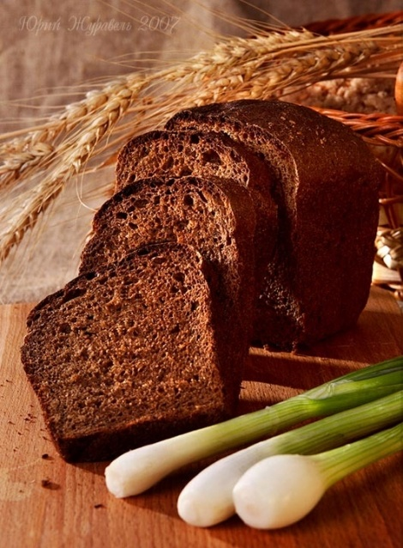
В черном хлебе по сравнению с белым больше:
Железа – на 30%
K – на 100%
Mg – на 200%

Slide 8
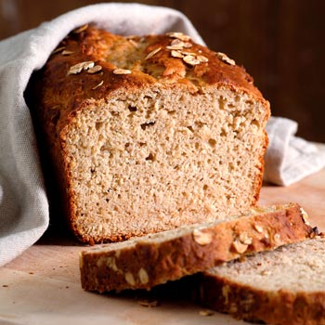
Зерновой хлеб
Клетчатка, входящая в состав зернового хлеба способствует:
очищению организма от ненужных ему веществ;
помогает организму вырабатывать необходимые ему витамины, аминокислоты.

Slide 9
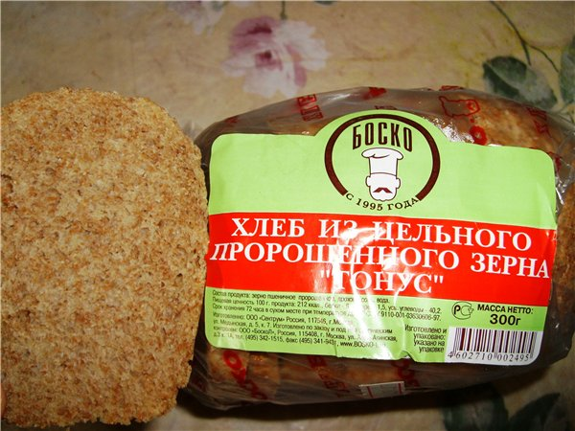
Хлеб «Тонус»
Состав этого хлеба, изготовленного по уникальной технологии, прост: проросшее (с активными ферментами) целое зерно пшеницы, дрожжи и соль, ни грамма муки.

Slide 10
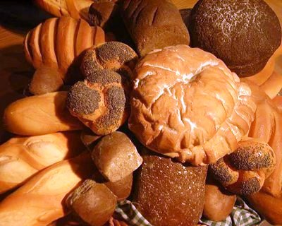
Заключение
Основываясь на результатах анкетирования и проведенных расчетов, я полностью подтвердила свою гипотезу, что дети не употребляют хлеб в нужных количествах и использование в питании хлеба из цельного пророщенного зерна «Тонус» поможет восполнить недостающие питательные вещества и витамины.

Slide 11
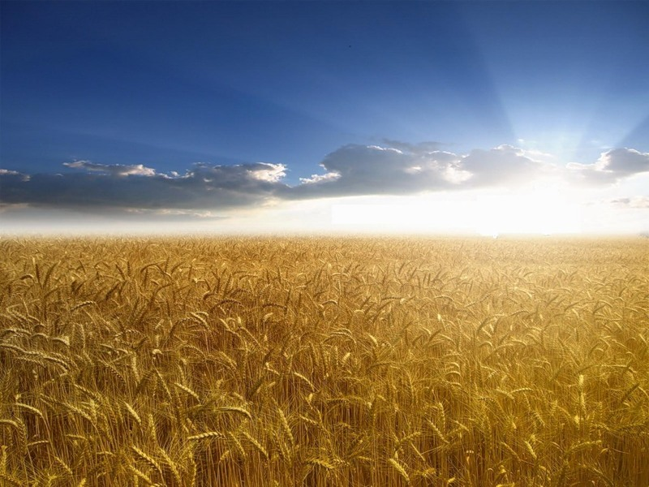
Спасибо за внимание

